Slide 1

2
4
1
مراجعة
الدرس 4
الدرس 3
الدرس 2
الدرس 1

Slide 2






أيقونات توجيهية
توجيهات الأستاذ(ة)
تعيين تلميذ للإجابة
المرور بين الصفوف
عرض فيديو
المرور للشريحة الموالية بعد عرض الفيديو
العمل في ثنائيات

Slide 3

(ة)خاص بالأستاذ
برمجة الأسبوع الأول
الدرس 2
الدرس 1
الضرب في مضاعفات العدد 10
الضرب في العدد 10
الدرس4
الدرس3
حل المسائل (المقارنة)
الضرب على السطر (1)
مراجعة
مراجعة وتثبيت دروس الأسبوع

Slide 4
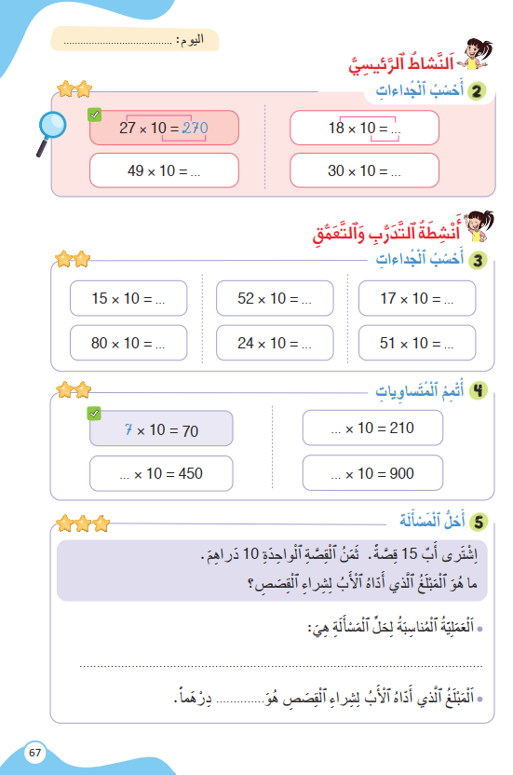
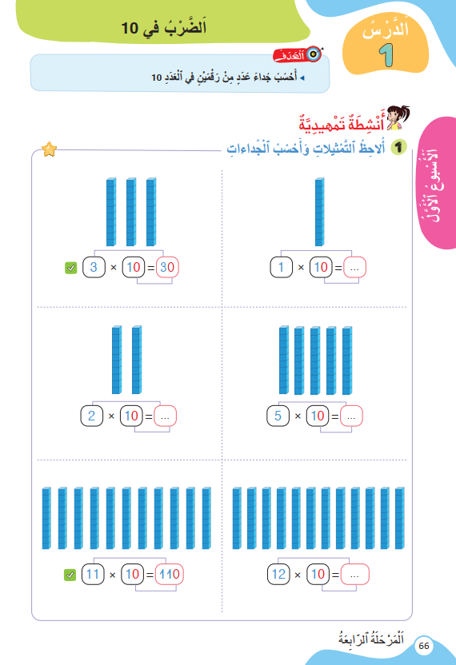
درس اليوم
(ة)خاص بالأستاذ
الضرب في 10

Slide 5



(ة)خاص بالأستاذ
مراحل الدرس
1
افتتاح الدرس
1
15
1
2
نمذجة
10
1
ممارسة موجهة
3
15
1
ممارسة مستقلة
4
12
1
اختتام الدرس
5
3

Slide 6
(ة)خاص بالأستاذ
عند نهاية الدرس
على الأقل 80% من المتعلمين سيكونون قادرين على:
حساب جداء عدد من رقمين و العدد 10.

Slide 7

(ة)خاص بالأستاذ
افتتاح الدرس
1
الحساب الذهني
1

Slide 8



مرحباً، سنتابع درسا جديدا مع مجد وندى.

Slide 9
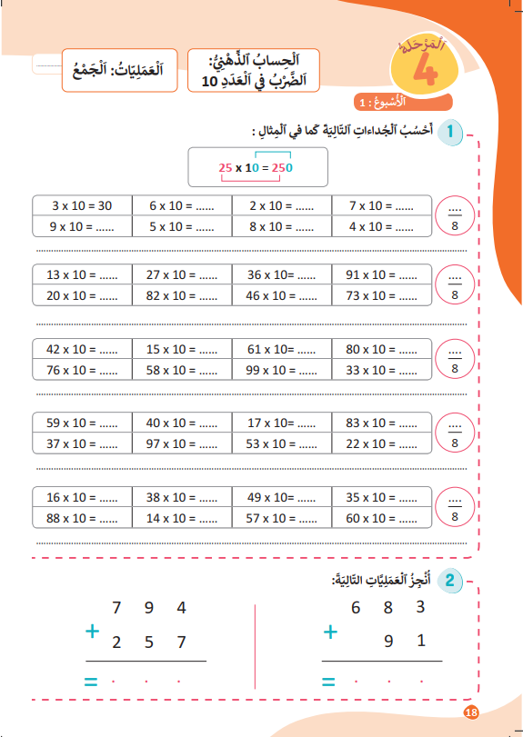
خذوا كراسات الحساب الذهني الصفحة 18

Slide 10
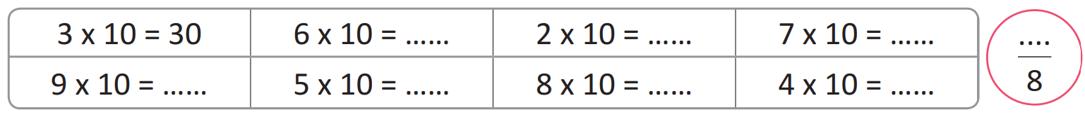
لديكم دقيقة لإنجاز هذه العمليات.

Slide 11
صححوا واكتبوا عدد الإجابات الصحيحة. لديكم دقيقة واحدة.
60
20
70
90
50
80
40

Slide 12
(ة)خاص بالأستاذ
نمذجة
2
حساب جداء عدد من رقمين والعدد 10.

Slide 13

الآن سنتعلم كيف نحسب جداء عدد من رقمين والعدد 10.

Slide 14

انتبهوا جيدا لشريط درس اليوم

Slide 15
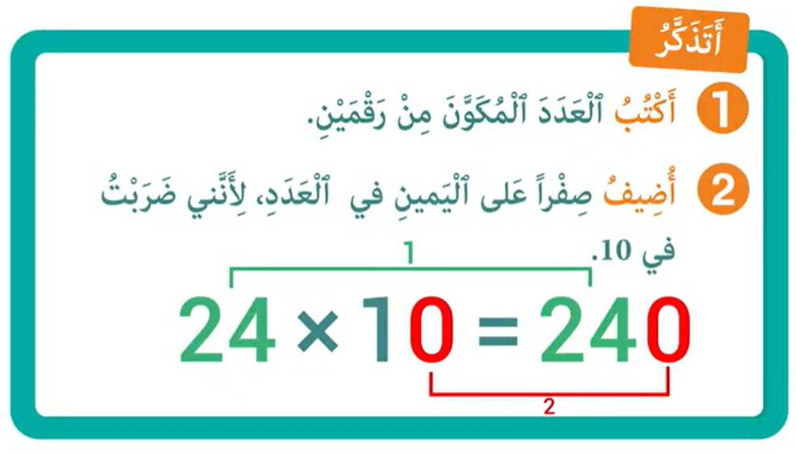
من يذكرنا بما تعلمناه مع مجد وندى حول حساب جداء عدد من رقمين والعدد 10؛

Slide 16
(ة)خاص بالأستاذ
ممارسة موجهة
3
النشاط 1
النشاط 2
النشاط 3

Slide 17

خذوا الألواح.

Slide 18
انتبهوا ، سننجز النشاط خُطْوَةً خطوة
45 x 10 = …

Slide 19

ماذا نفعل في الخطوة الأولى؟
أُضيفُ صِفْراً عَلى يَمينِ الْعَدَدِ
2
أَكْتُبُ الْعَدَدَ الْمُكَوَّنَ مِنْ رَقْمَيْنِ
1
45 x 10 = …

Slide 20
اكتبوا العدد المكون من رقمين في النتيجة.
أُضيفُ صِفْراً عَلى يَمينِ الْعَدَدِ
2
أَكْتُبُ الْعَدَدَ الْمُكَوَّنَ مِنْ رَقْمَيْنِ
1
45 x 10 = …

Slide 21

صححوا.
أُضيفُ صِفْراً عَلى يَمينِ الْعَدَدِ
2
أَكْتُبُ الْعَدَدَ الْمُكَوَّنَ مِنْ رَقْمَيْنِ
1
45 x 10 = 45.

Slide 22
ماذا نفعل في الخطوة الثانية؟
أُضيفُ صِفْراً عَلى يَمينِ الْعَدَدِ
2
أَكْتُبُ الْعَدَدَ الْمُكَوَّنَ مِنْ رَقْمَيْنِ
1
45 x 10 = 45.

Slide 23
أضيفوا صفرا على يمين العدد.
أُضيفُ صِفْراً عَلى يَمينِ الْعَدَدِ
2
أَكْتُبُ الْعَدَدَ الْمُكَوَّنَ مِنْ رَقْمَيْنِ
1
45 x 10 = 45.

Slide 24
صححوا. من يشرح لنا لماذا أضفنا الصفر على يمين العدد؟
أُضيفُ صِفْراً عَلى يَمينِ الْعَدَدِ
2
أَكْتُبُ الْعَدَدَ الْمُكَوَّنَ مِنْ رَقْمَيْنِ
1
45 x 10 = 450

Slide 25
(ة)خاص بالأستاذ
ممارسة موجهة
3
النشاط 1
النشاط 2
النشاط 3

Slide 26
احسبوا على الألواح جداء العددين.
76 x 10 = …

Slide 27
صححوا. من يشرح لنا كيف حسب جداء العدد المكون من رقمين والعدد 10؟
76 x 10 = 760

Slide 28
(ة)خاص بالأستاذ
ممارسة موجهة
3
النشاط 1
النشاط 2
النشاط 3

Slide 29
الآن خذوا كراساتكم الصفحة 67.

Slide 30


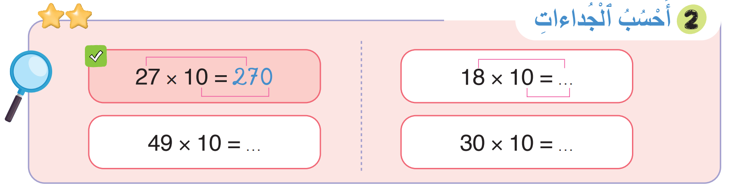
لديكم 3 دقائق لإنجاز هذا النشاط، سأمر بين الصفوف لمساعدتكم.
3

Slide 31

الآن؛ ستشتغلون في ثنائيات
كل واحد يقارن إنجازه مع زميله. تأكدوا أنكم اتبعتم الخطوات بشكل سليم.
لِنَتَذَكَّرْ

Slide 32

صححوا. لديكم دقيقة
1
180
490
300

Slide 33
(ة)خاص بالأستاذ
ممارسة مستقلة
4
أنجز بمفردي

Slide 34
على الصفحة 67 أنجزوا النشاط رقم 3 لديكم 5 دقائق.
سأمر بين الصفوف لأقدم المساعدة إليكم وأدون ملاحظاتي في كراساتكم.
5

Slide 35
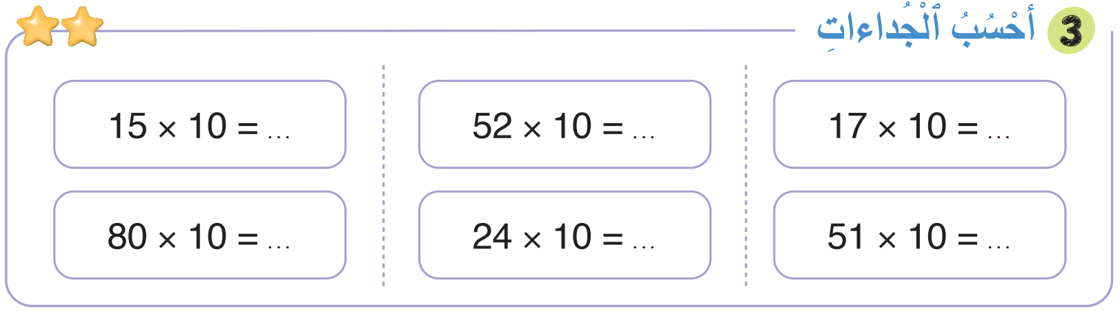
صححوا. لديكم دقيقة
1
150
520
170
800
240
510

Slide 36
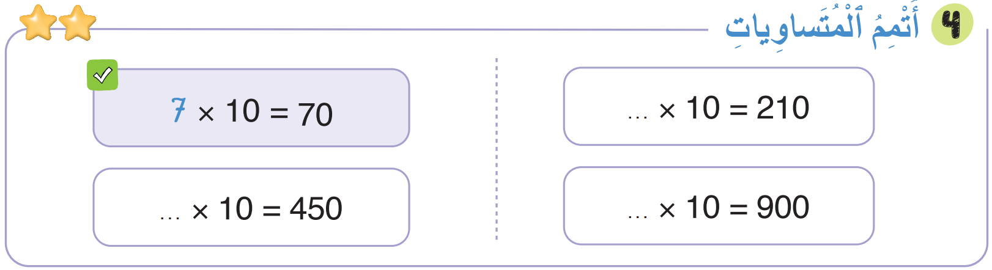
انتبهوا سأشرح لكم المثال الأول. بعد ذلك ستكملون النشاط في 3 دقائق
3

Slide 37
صححوا. لديكم دقيقة
1
21
45
90

Slide 38
(ة)خاص بالأستاذ
اختتام الدرس
5

Slide 39
انتبهوا جيدا! أكملوا في المنزل الأنشطة التي لم نقم بإنجازها في الصفحتين 66 و 67

Slide 40
إلى اللقاء. في الحصة القادمة، سنقوم بتصحيح الأنشطة المنجزة في المنزل.

Slide 41

(ة)خاص بالأستاذ
بناء على إنجازات المتعلمين خلال الممارسة المستقلة
ما تقديرك لنسبة التحكم في هدف الدرس؟
تسجل النسبة على صفحة اليوم من مذكرة الأستاذ.

